Slide 1

Chào mừng các em đến với tiết Tiếng Việt - Lớp 2

Slide 2
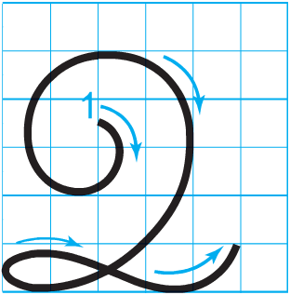
Viết chữ hoa Z
Chữ Z được viết bằng mấy nét?
Chữ Z cao mấy li, rộng mấy li?

Slide 3
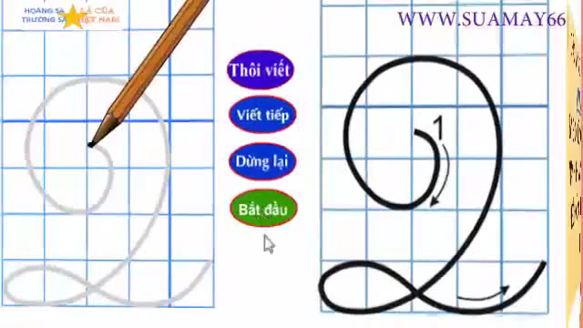

Slide 4
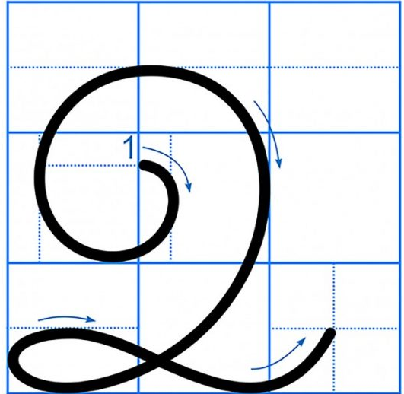

Slide 5
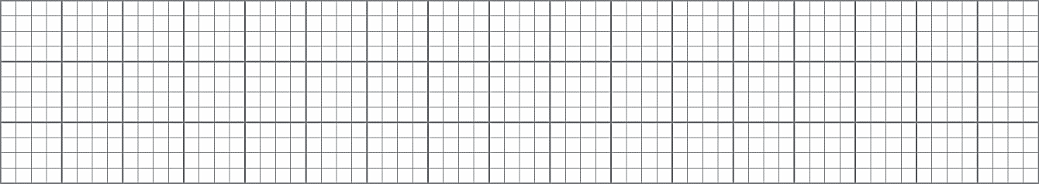
Viết câu ứng dụng
Tǟần ZuǬ Toản là wgưƟ aζ hùng ηỏ ǇuĔ.
Nêu chiều cao của các chữ trong câu ứng dụng.
Nêu khoảng cách giữa các chữ ghi tiếng trong câu ứng dụng.
Trong câu ứng dụng, chữ cái nào được viết hoa?

Slide 6





Viết bảng con

Slide 7
ǮǮǮǮǮǮǮǮǮǮǮǮǮǮǮǮǮǮ
ǮǮǮǮǮǮǮǮǮǮǮǮǮǮǮǮǮǮ
ǮǮǮǮǮǮǮǮǮǮǮǮǮǮǮǮǮǮ
ǮǮǮǮǮǮǮǮǮǮǮǮǮǮǮǮǮǮ
ǮǮǮǮǮǮǮǮǮǮǮǮǮǮǮǮǮǮ
ǮǮǮǮǮǮǮǮǮǮǮǮǮǮǮǮǮǮ
ǮǮǮǮǮǮǮǮǮǮǮǮǮǮǮǮǮǮ
ǮǮǮǮǮǮǮǮǮǮǮǮǮǮǮǮǮǮ
ǮǮǮǮǮǮǮǮǮǮǮǮǮǮǮǮǮǮ
Z
Z
Zuốc
Zuốc
Z
Z
Zuốc
Zuốc

Slide 8


Slide 9


Slide 10


Slide 11
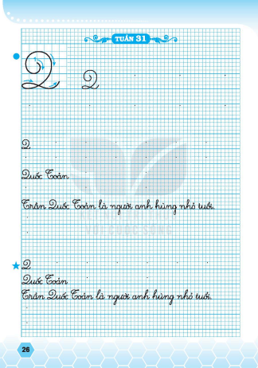
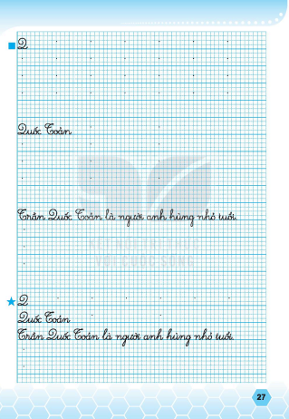

Slide 12



CỦNG CỐ BÀI HỌC
Notes:
Bài giảng thiết kế bởi: Hương Thảo - tranthao121006@gmail.com

